Slide 1




UBND QUẬN LONG BIÊN
Trường Mầm Non Hoa Thủy Tiên
LQVT:
Đếm đến 2,nhận biết số lượng 1, 2
Lứa tuổi: 4-5 tuổi
GV: Hồ Thị Hương

Slide 2

PHẦN 1:
Ôn số lượng 1 và nhiều

Slide 3


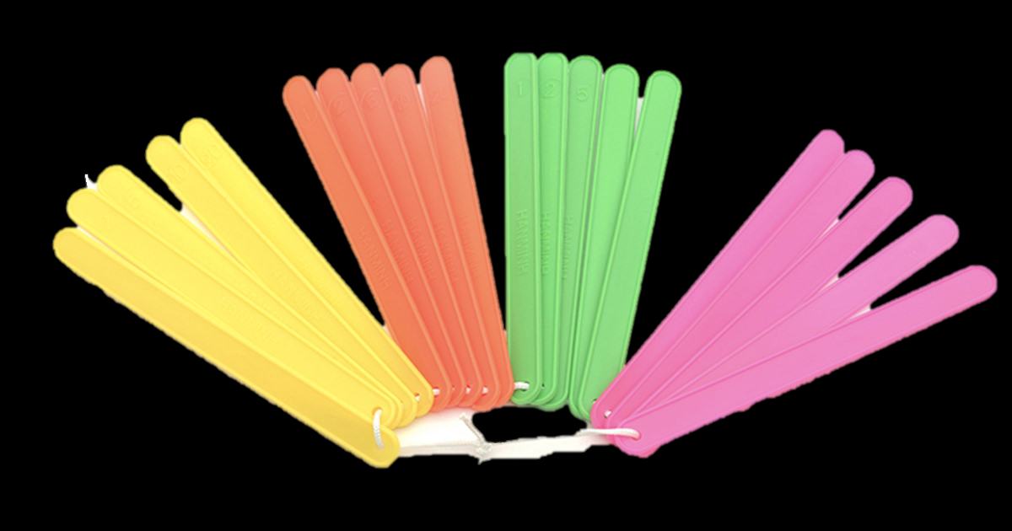
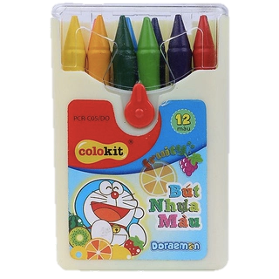

Slide 4

PHẦN 2:
NHẬN BIẾT SỐ LƯỢNG 1-2
ĐẾM ĐẾN 2

Slide 5




2
2

Slide 6

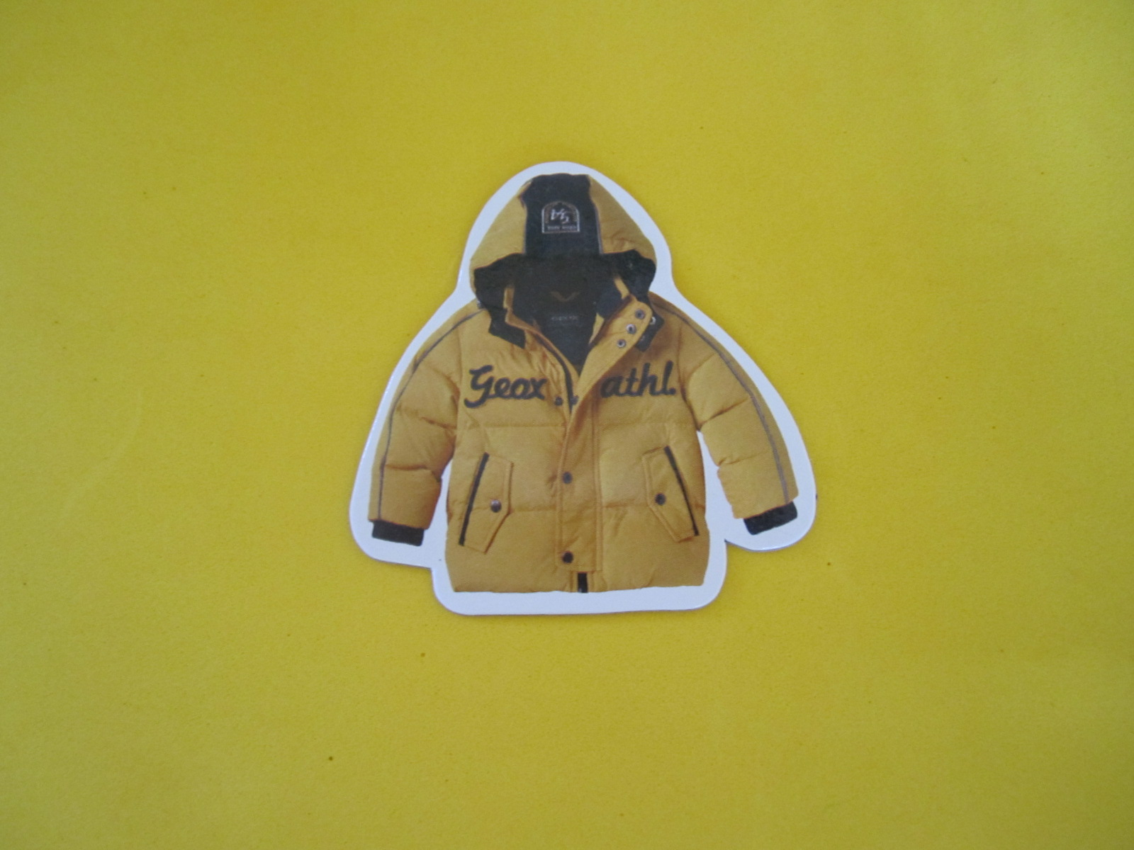
PHẦN 3:
TRÒ CHƠI

Slide 7

TRÒ CHƠI 1
CHỌN ĐÚNG SỐ LƯỢNG

Slide 8
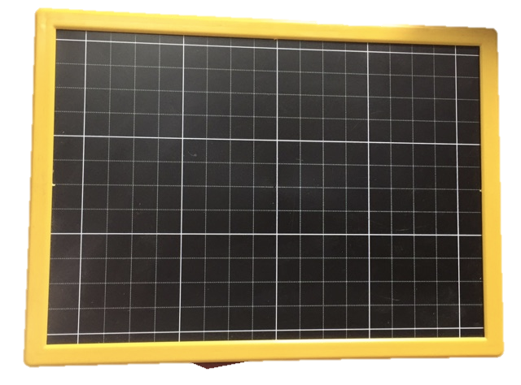


Slide 9
TRÒ CHƠI 2
CHỌN ĐÚNG SỐ

Slide 10
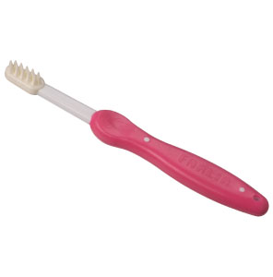

2
1

Slide 11

CHÚC
CÁC
BÉ
HỌC
NGOAN

